Slide 1
Технологія створення банку ідей
Урок 4

Slide 2
Зміст
01
Сутність і завдання банку ідей та пропозицій
02
Створення банку ідей
03
Структура банку ідей та пропозицій
Easy to change colors, photos and Text.
Easy to change colors, photos and Text.

Slide 3
Сутність і завдання банку ідей і пропозицій

Slide 4
Виготовлення будь-якого технічного чи технологічного об'єкта починають із творчого задуму. Розмірковуючи над проблемою, дизайнер намагається віднайти найвдаліший задум чи найліп-шу ідею, що допоможе розв'язати технічне протиріччя
Творчий задум
вчені довели, що цей процес спонтанного відкриття не є чимось випадковим, а має свої приховані закономірності

Slide 5
Чи може
процес
творчості
бути керованим?
Чи може людина навчитись
робити творче
відкриття
Завжди існували науковці, які вважали, що творчі відкриття — це результат
випадковості, сфера підсвідомого, не пов'язана з логікою та інтелектом. Інші дослідники, спираючись на ідеї
І.П. Павлова та В.М. Бехтерева,
вважають, що процес творчості може
відбуватись на заниженому рівні актив-ності свідомості або на рівні підсвідо- мості. Проте таке може відбуватись, якщо цьому передувала розумова робота з накопичення певної інформації про
досліджуваний об'єкт.
В.М. Бухтєрев
І.П. Павлов

Slide 6
Творче відкриття
Сучасні дослідження показують
що творче відкриття можливе тоді, коли дослід-ницький пошук підготовлений системою знань, якому передує напружена розумова діяльність винахідника. Після цього мозок за певний проміжок часу синтезує виконану роботу у вигляді
творчої ідеї.
Спрощено це має такий вигляд, ніби в комп'ютер вводять певний обсяг інформації, а через
деякий час, коли обробить її за
спеціальною програмою, він
видає розв'язок задачі.

Slide 7
Людина за власним бажанням може розвинути в собі вміння, здібності,
риси характеру, спрямовані на
вироблення творчих, оригінальних
ідей, що дасть змогу створювати чи відкривати щось нове практично в
будь-якій галузі людської діяльності, а не лише у сфері виробництва. До
таких умінь творчого характеру, що
можуть бути сформовані, відносять уміння створювати банк ідей та
пропозицій.

Slide 8
Основне завдання створення такого банку є впорядкування
інформації з метою її аналізу, що прискорює процес
вироблення творчих ідей і, відповідно, створення нового
об'єкта, його вдосконалення!

Slide 9
Створення банку ідей

Slide 10
До
Кожну нову ідею
потрібно проаналізу-вати, виділивши позитивні та негативні сторони.
Досить часто великий обсяг інформації не
лише «загромаджує»
комп'ютер, а й залишається невикористаним у дослідницькій роботі. Тому дизайнери нама-гаються впорядкувати і систематизувати
зібрану під час дослідження та вивчення
проблеми інформацію, щоб ефективніше нею скористатися.
працюючи над створенням конкретного об'єкта,
дизайнер переглядає всі
можливі способи вирішення проблеми, що проявляється у вигляді набору образів
майбутнього виробу —
банку ідей та пропозицій.
Після

Slide 11
Головне правило банку ідей і пропозицій
Скопійовані або виконані власноруч рисунки, замальовки, ідеї у вигляді записів — весь обсяг накопиченої інформації, який може стати в пригоді під час виконання наступних етапів проектування виробу — необхідно зберігати та класифікувати.

Slide 12
Структура банку ідей та пропозицій

Slide 13
Клаузура
Створюючи клаузуру, застосовують будь-які зображувальні засоби
Під час створення клаузури проявляється творча фантазія дизайнера, вміння застосовувати зібрану інформацію про досліджувану проблему чи об'єкт проектування.
графічне зображення можливих варіантів майбутнього виробу як в загальному вигляді, так і з прорисовкою окремих частин чи деталей. Клаузура повинна мати
завершену композицію стосовно виробу чи проекту в цілому.

Slide 14
Отже, банк ідей та пропо- зицій має складатися з комплексу інформації, яка стосується об'єкта
проектування і за змістом та кількістю відповідає
певному етапу
проектування виробу.

Slide 15
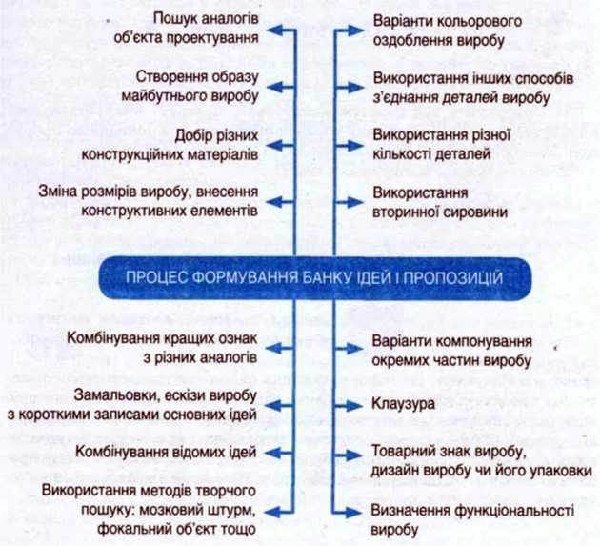
структуру
банку ідей
можна подати у вигляді такої
схеми:

Slide 16
Виконайте завдання
Робочий зошит: сторінка 14 - 16

